Slide 1
Estudando para o ENEM de forma invertida 2ª Fase
Nome: Milena Cardoso de Matos Série: 2º ano | Turma:V01 | Turno: Vespertino
Professor: Lucas Xavier
Pressão Hidráulica: Lei de Stevin
ENEM: 2012 | Questão: 87

Slide 2
Conceito e principio de Stevin
Simon Stevin (1548-1620) foi um importante físico, matemático e também engenheiro. Nascido em Bruges, localizada na atual Bélgica, Stevin possui feitos importantes em vários campos, porém na física suas obras concentram-se em dois deles: a estática e a hidrostática, sendo esta última tratada hoje.
Seu teorema é utilizado para que seja possível calcular a variação de pressão em função da variação de altura em um fluido, como aquela pressão que sentimos no ouvido quando mergulhamos em uma piscina profunda por exemplo.

Slide 3
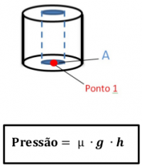
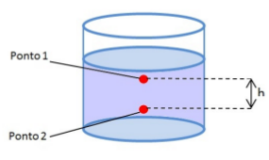
Exemplos
Nesse caso a força é o peso, ou seja, massa multiplicada pela gravidade:
m = µ ∙ V (sendo m = massa, µ = massa específica e V = volume)

Slide 4
A figura é de um recipiente contendo um fluido qualquer. Entre os pontos 1 e 2 existe uma diferença de profundidade (h). Nos pontos 1 e 2 temos a pressão exercida pelo peso do fluido além da pressão atmosférica.
Pressão no ponto 1: P1 = pressão atmosférica + μ ∙ g ∙ h1
Pressão no ponto 2: P2 = pressão atmosférica + μ ∙ g ∙ h2
A diferença de pressão entre os dois pontos é dada por:
P2 – P1 = P atm + μ ∙ g ∙ h2 – (P atm + μ ∙ g ∙ h1)

Slide 5
Questão: ENEM 2012 - 87
O manual que acompanha uma ducha higiênica informa que a pressão mínima da água para o seu funcionamento apropriado é de 20 kPa. A figura mostra a instalação hidráulica com a caixa d’água e o cano ao qual deve ser conectada a ducha. O valor da pressão da água na ducha está associado à altura
a) h1.
b) h2.
c) h3
d) h4.
e) h5.

Slide 6
Mapa Conceitual
Meio
Internet
Objetivo: Estudar para o ENEM com uma metodologia diferenciada, aprendendo e relembrando matéria, utilizando questões anteriores do Enem.
Pesquisa
Site do MEC
Fonte
Wikifisica.com
Aluna: Milena Cardoso
Enem 2012
Questão 87
Domínio
Estratégia
Yasmim Mattos
Conceito de pascal
PodCast
Ferramentas
Computador
Estudando para o Enem de Forma invertida
Acessórios
Software
Microfone
Power Point

Slide 7
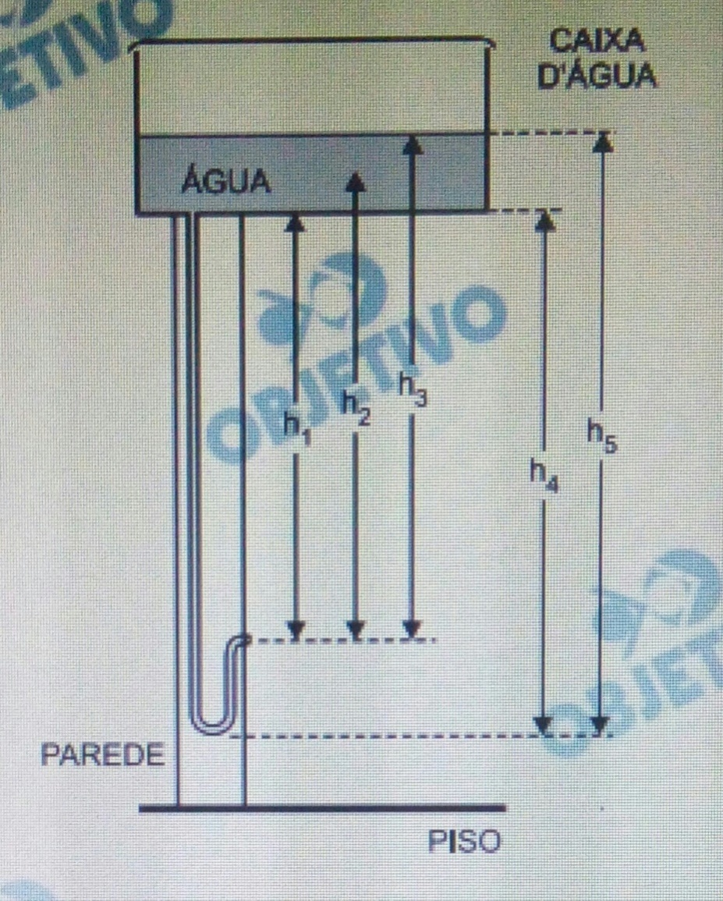
Resolução
De acordo com a Lei de Stevin, a diferença de pressão deve ser medida entre o ponto de saída da água e um ponto da superfície livre da água no interior da caixa.

